Slide 1
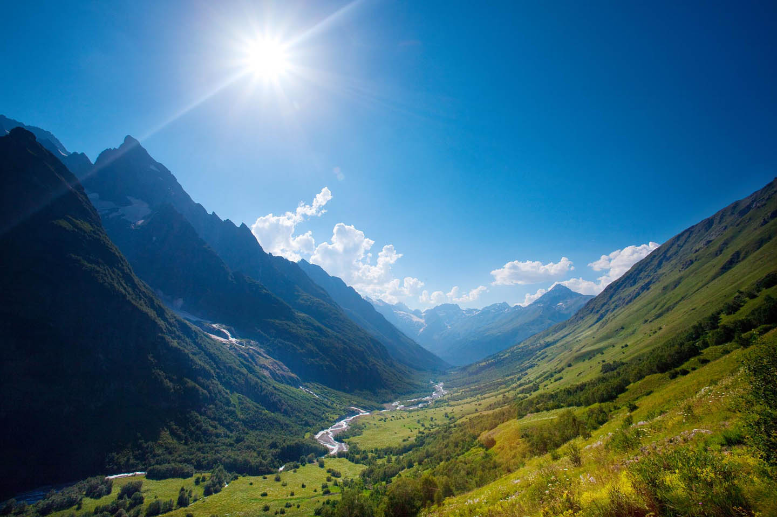
Кавказ
МБОУ «Кобраловская ООШ»
Учитель: Бразин А.М
2016г.

Slide 2
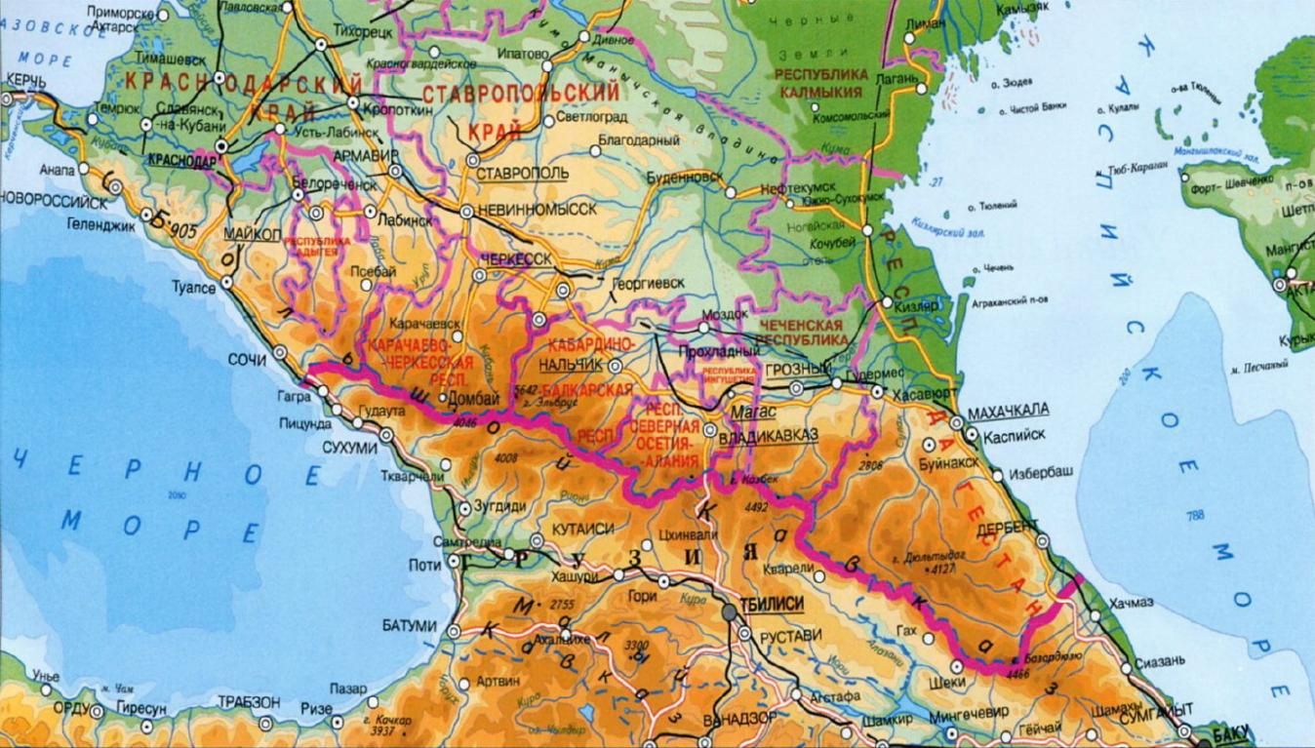
Кавказ это обширная горная страна, занимающая перешеек между Черным и Каспийским морем. По рельефу Кавказ подразделяется на Большой Кавказ, равнины Предкавказья и Закавказья, Малый Кавказ и Армянское нагорье.

Slide 3
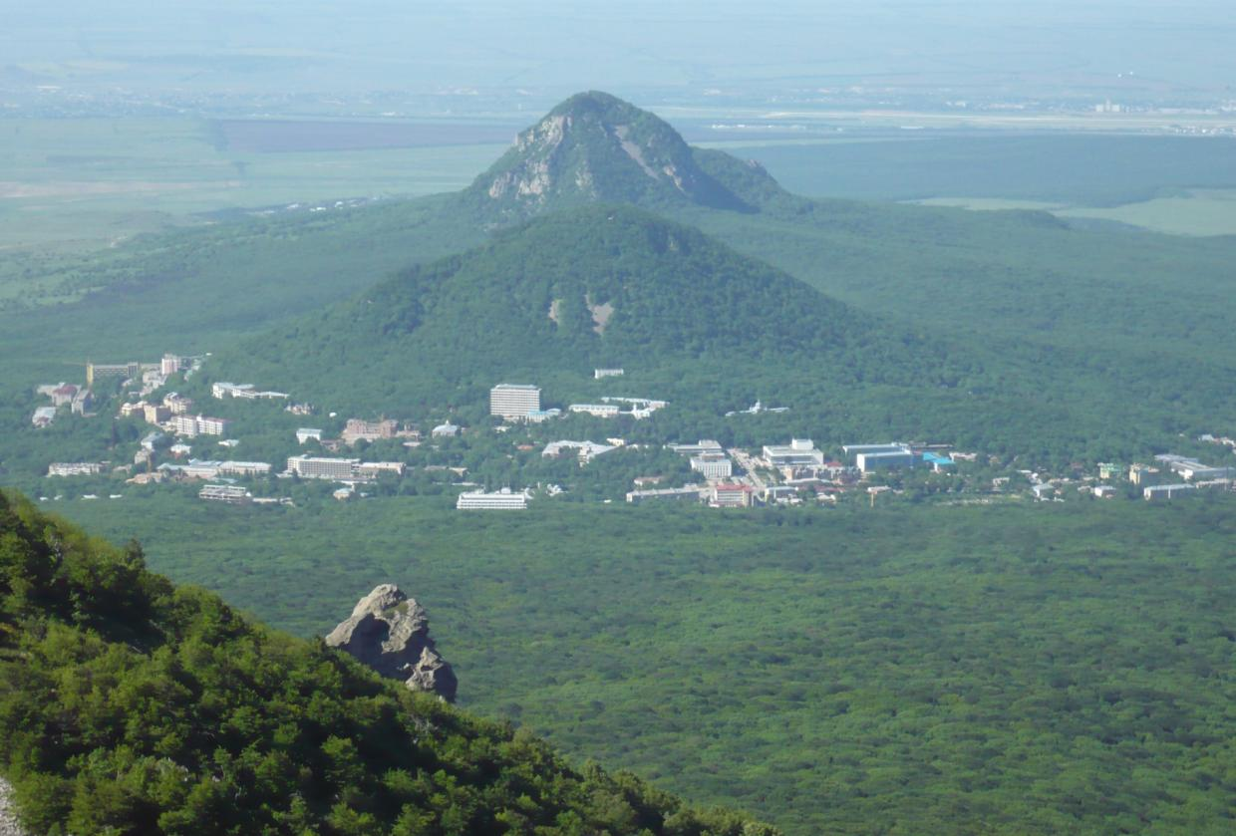
В Предкавказье в результате подвижек земной коры возникли разломы, по которым поднялась магма и создала несколько отдельно стоящих гор – лакколитов.

Slide 4
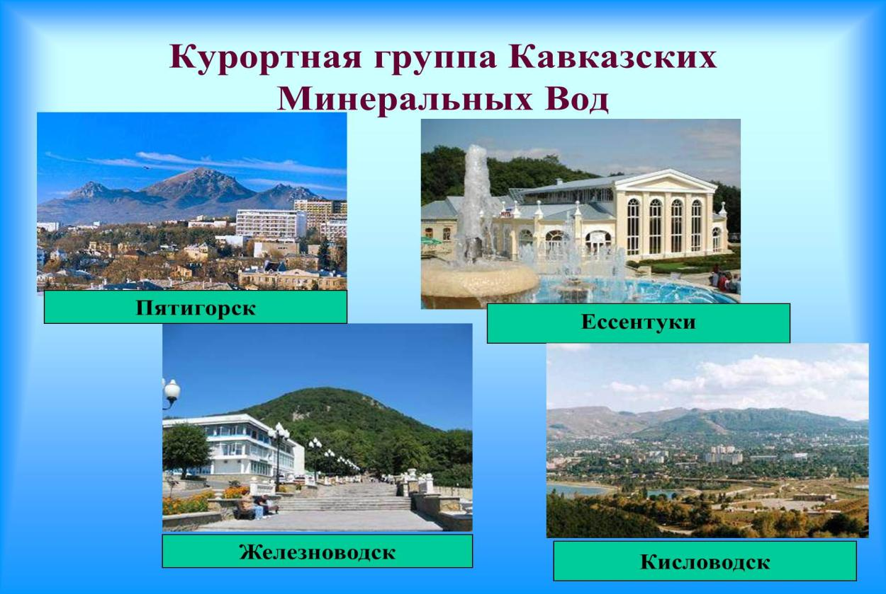
В районе Пятигорья по тектоническим трещинам к земной поверхности поднимаются глубинные воды, дающие начало множеству целебных источников.

Slide 5
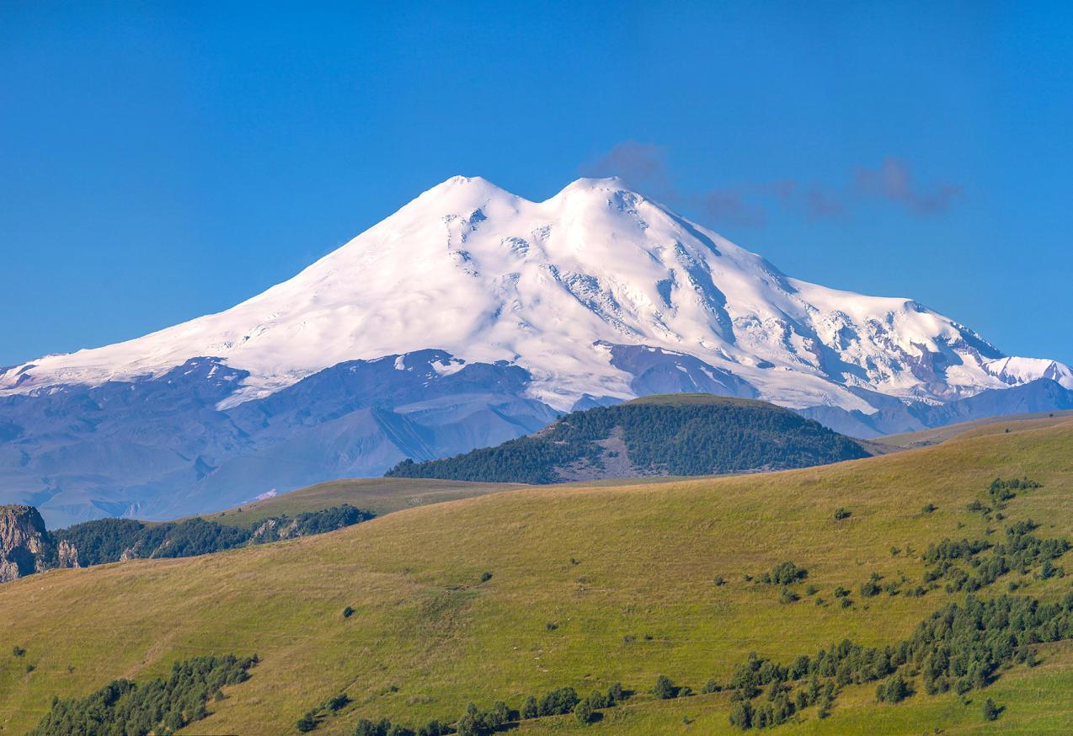
Эльбрус (5642 м) – главная вершина Большого Кавказа. Этот древний потухший вулкан является высшей точкой нашей страны.

Slide 6
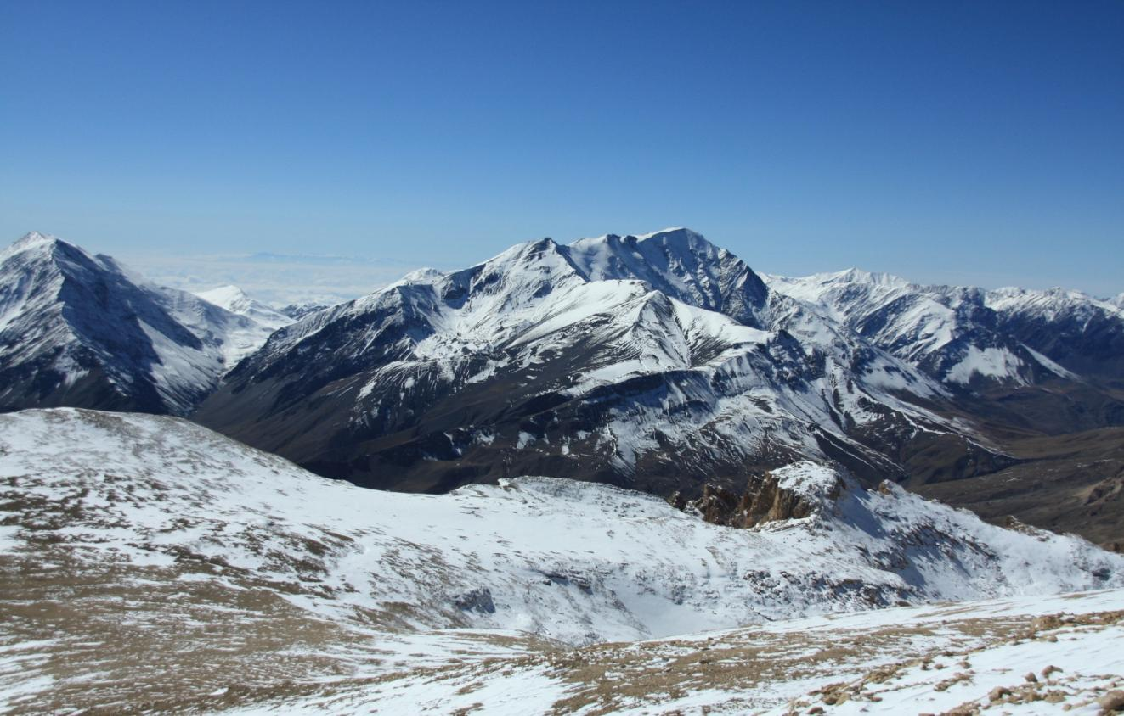
Горное оледенение Кавказа.

Slide 7
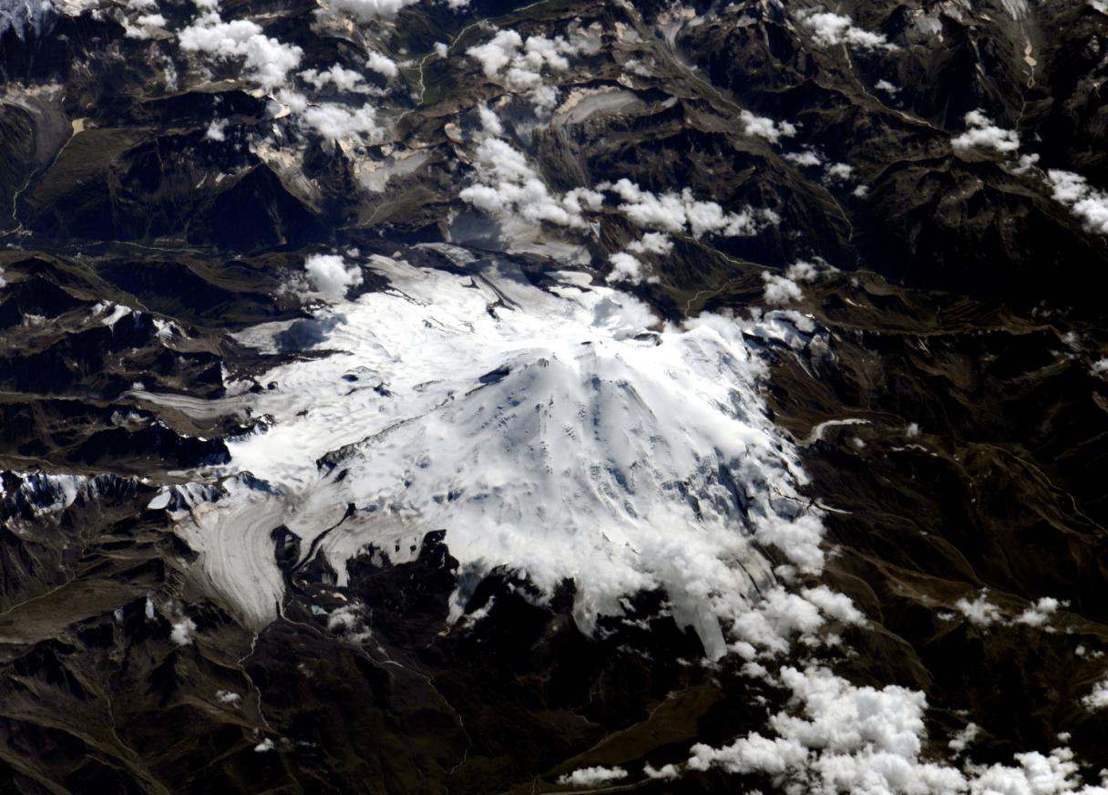
Эльбрус покрывает самый большой массив горного оледенения в России.

Slide 8
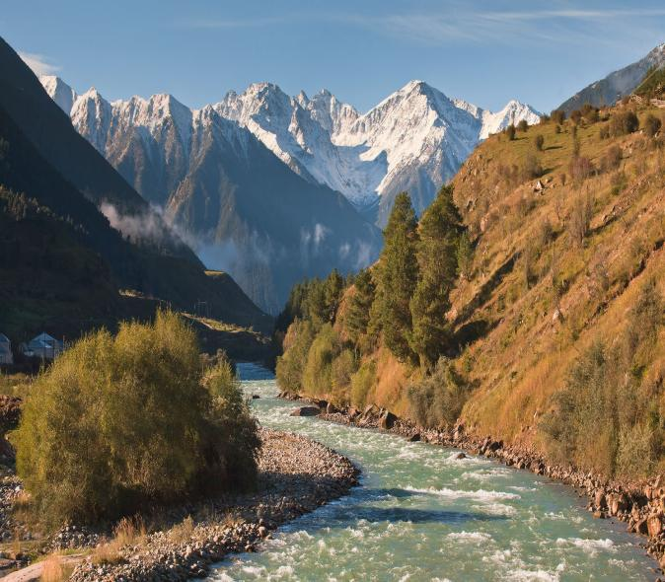
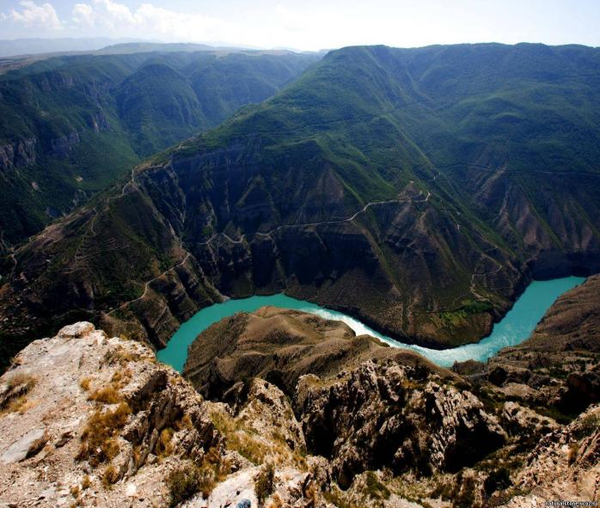
Крупнейшие реки Кавказа .
Кубань и Терек.

Slide 9
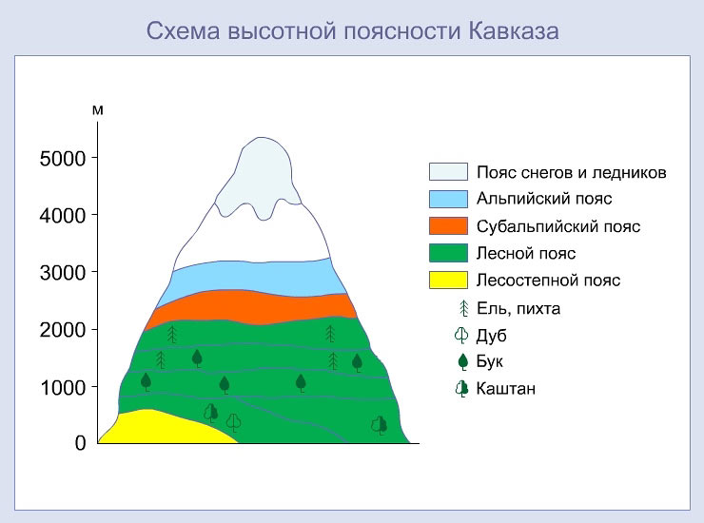

Slide 10
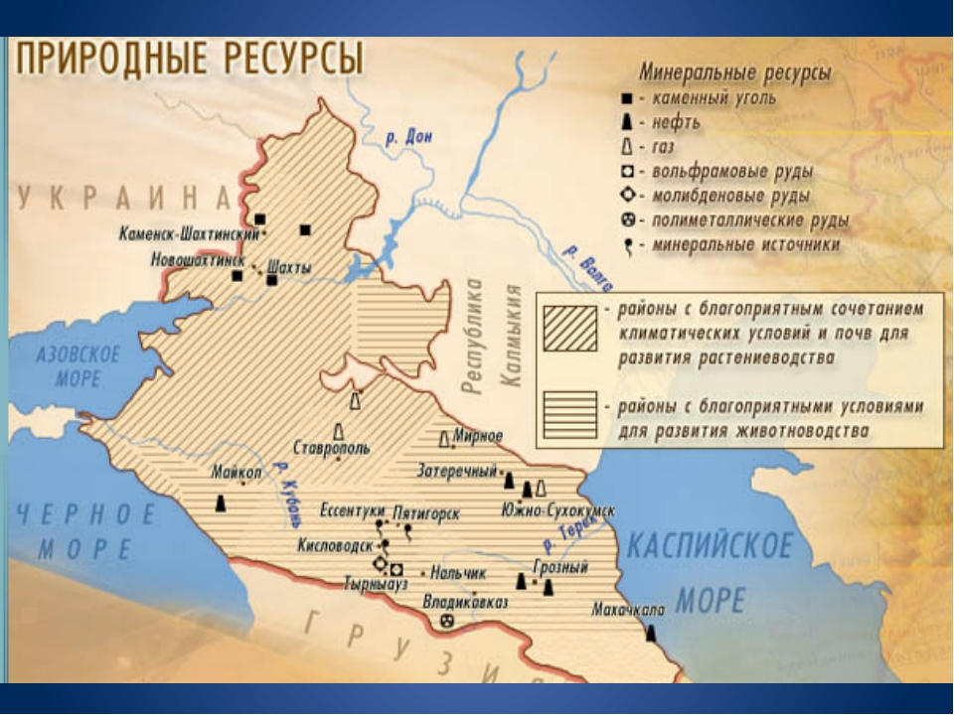

Slide 11
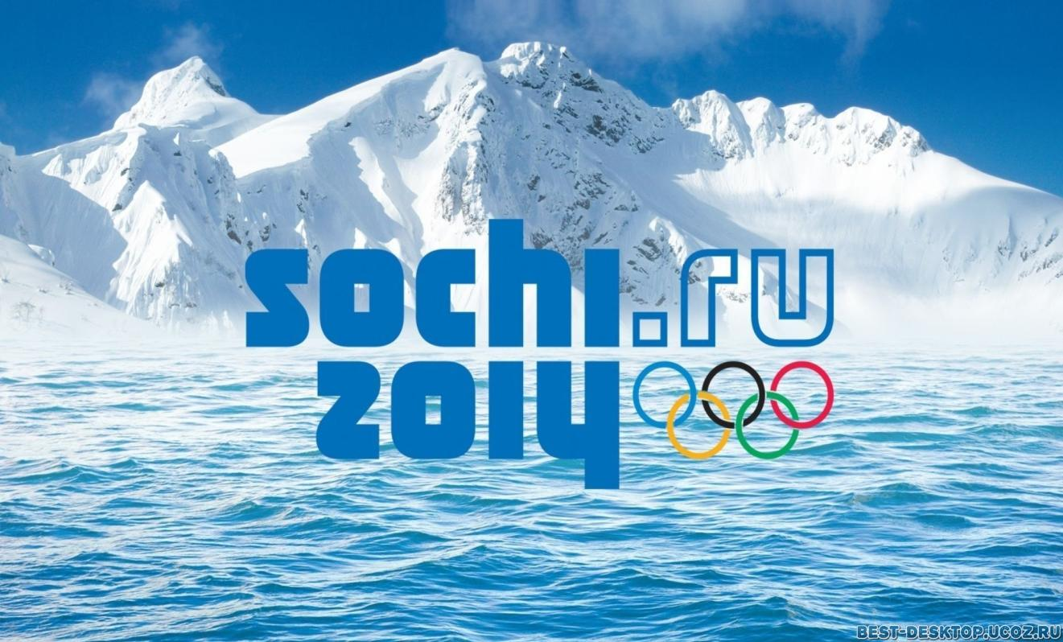
Кавказ это главный курортный район страны! Самый крупный город этого района - Сочи был выбран местом проведения зимних Олимпийских игр в 2014 году.

Slide 12
Домашнее задание
Параграф 35-36,вопросы стр. 204-206 (устно), контурная карта.

